Slide 1


PHÒNG GIÁO DỤC ĐÀO TẠO QUẬN LONG BIÊN
TRƯỜNG TIỂU HỌC THẠCH BÀN A
CHÀO MỪNG CÁC EM HỌC SINH ĐẾN VỚI TIẾT
MĨ THUẬT
THẠCH BÀN A

Slide 2



TRÒ CHƠI
MỞ Ô
TÌM THÚ

Slide 3



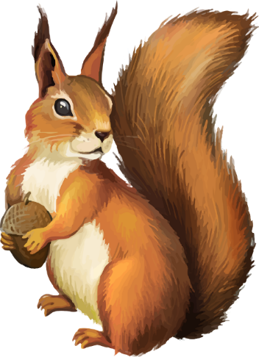
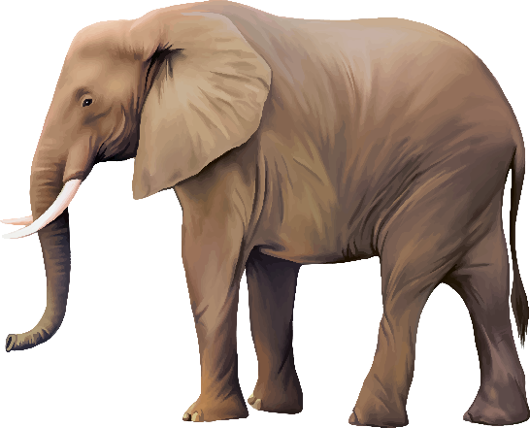
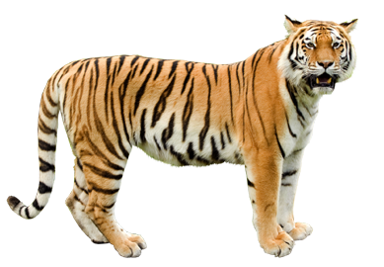


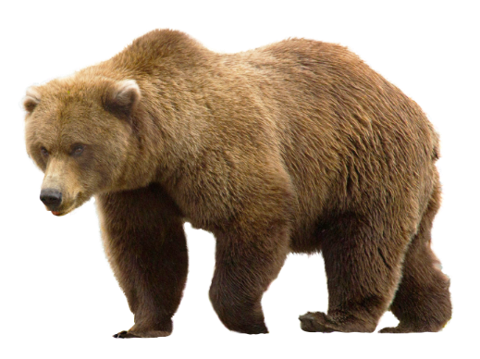
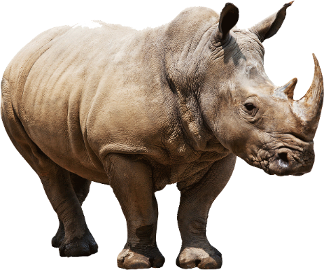


Slide 4

Bốn chân như bốn cột đình
Hai tai ve vẩy, hai ngà trắng phau
Vòi dài vắt vẻo trên đầu
Trong rừng thích sống với nhau từng đàn.
Là con gì?
Con voi
Con trâu
SAI
ĐÚNG
B
A

Slide 5
Con gì lông vằn mắt xanh
Dáng đi uyển chuyển, nhe nanh tìm mồi
Thỏ, nai gặp phải hỡi ôi !
Muông thú khiếp sợ tôn ngôi chúa rừng ?
(Là con gì?)
Con mèo
Con hổ
A
SAI
B
ĐÚNG

Slide 6
Chuyền cành mau lẹ
Có cái đuôi bông
Hạt dẻ thích ăn
Con gì thế nhỉ?
Con chồn
Con sóc
SAI
ĐÚNG
A
B

Slide 7
Dáng đi phục phịch
Rất thích mật ong
Sống ở rừng xanh
Muôn loài đều quý?
Con gấu
Con khỉ
A
ĐÚNG
SAI
B

Slide 8
Con gì da tựa mo lang
Sừng dọc sống mũi , lang thang trong rừng
Vòi dài vắt vẻo trên đầu
Nhìn thấy bùn vũng là mừng
Thú hoang như thể con cưng bảo tồn?
Con Tê giác
Con Hà mã
ĐÚNG
A
SAI
B

Slide 9

Chủ đề: THIÊN NHIÊN TƯƠI ĐẸP
Bài 3: ĐỘNG VẬT HOANG DÃ Ở CHÂU PHI
Tiết 1

Slide 10

Yêu cầu cần đạt
– Nêu được cách vẽ, cắt, đắp nổi và trang trí hình động vật từ các vật liệu khác nhau.
– Tạo được bức phù điêu về động vật hoang dã ở châu Phi.
– Chỉ ra được độ cao thấp của hình khối trong sản phẩm mĩ thuật.
– Chia sẻ được trách nhiệm của bản thân trong việc bảo tồn động vật hoang dã.

Slide 11

CHUẨN BỊ
SGK Mĩ thuật 5, giấy bìa, đất nặn, bút (các loại), tẩy, màu vẽ,...

Slide 12
Hoạt động 1
Khám phá
o

Slide 13




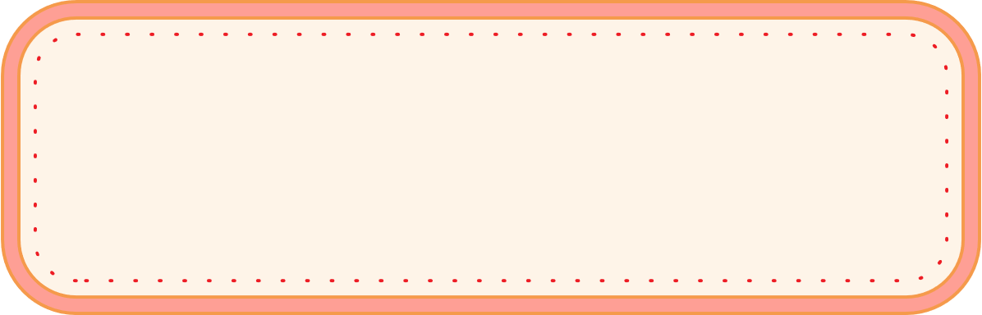
HOẠT ĐỘNG I: KHÁM PHÁ
Khám phá màu sắc của thiên nhiên
Em quan sát các bức ảnh và chia sẻ về:
Tên các con vật.
Đặc điểm về hình dáng của mỗi con vật.
Môi trường sống của các con vật.
Kể thêm tên các con vật hoang dã ở Châu Phi mà em biết.

Slide 14
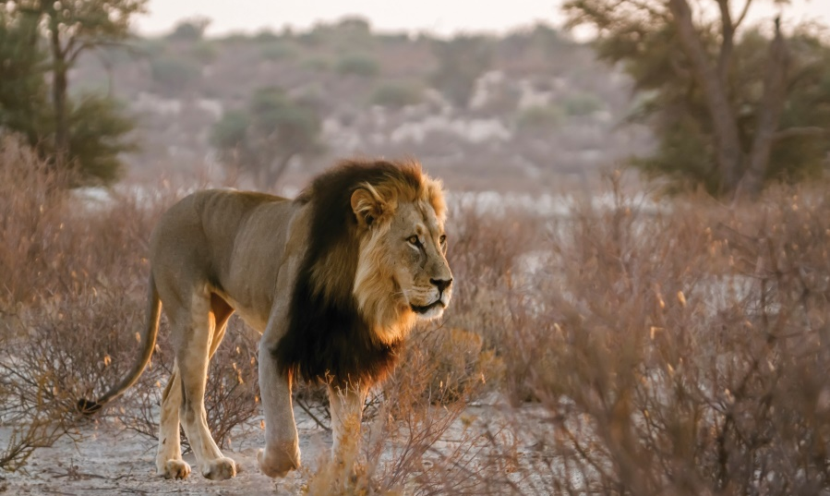
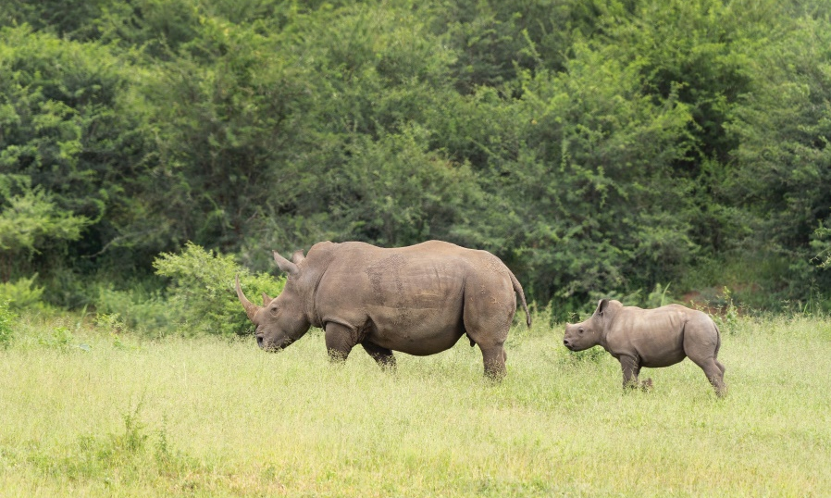
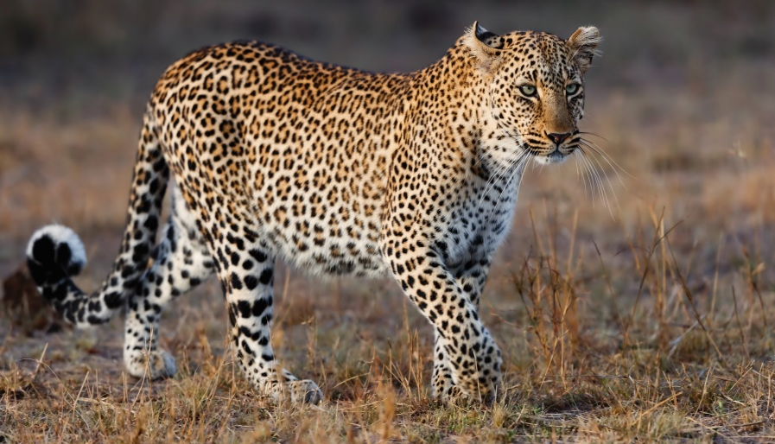
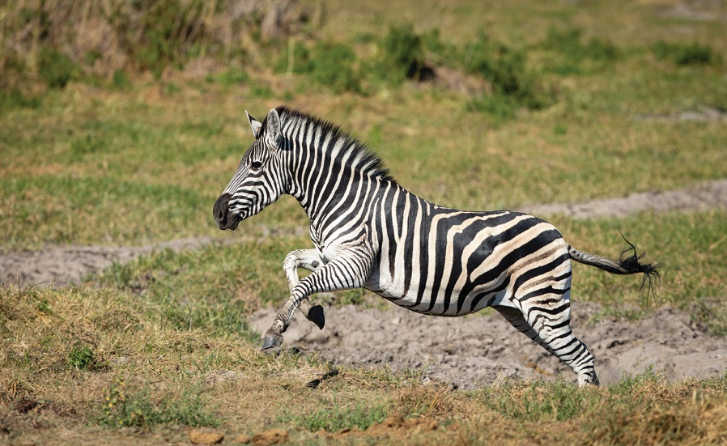
1
2
3
4

Slide 15
Hoạt động 2
Kiến tạo kiến thức – kĩ năng
o

Slide 16
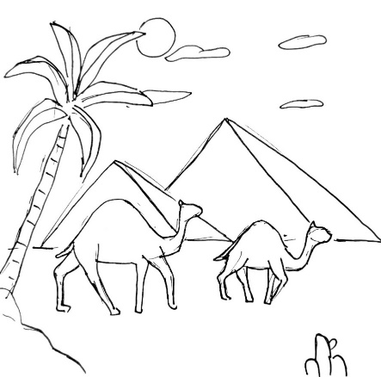
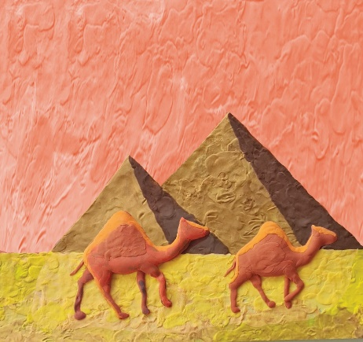
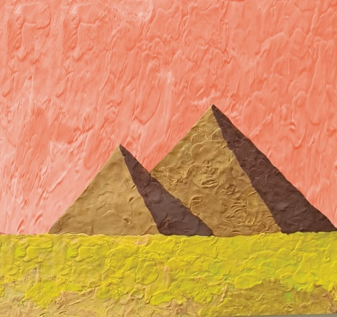
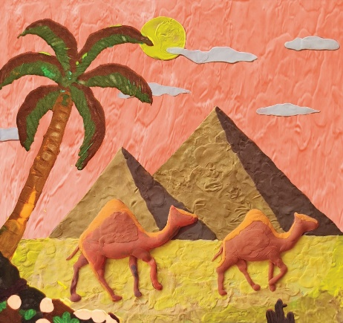
Các bước tạo phù điêu về động vật bằng đất nặn
1
Vẽ phác hình bức tranh trên giấy.
2
Sử dụng đất nặn tạo nền phù điêu lên bìa các- tông theo hình đã vẽ.
3
Tạo hình động vật gắn lên nền phù điêu.
4
Tạo thêm cản vật, chi tiết, hoàn thiện sản phẩm.

Slide 17
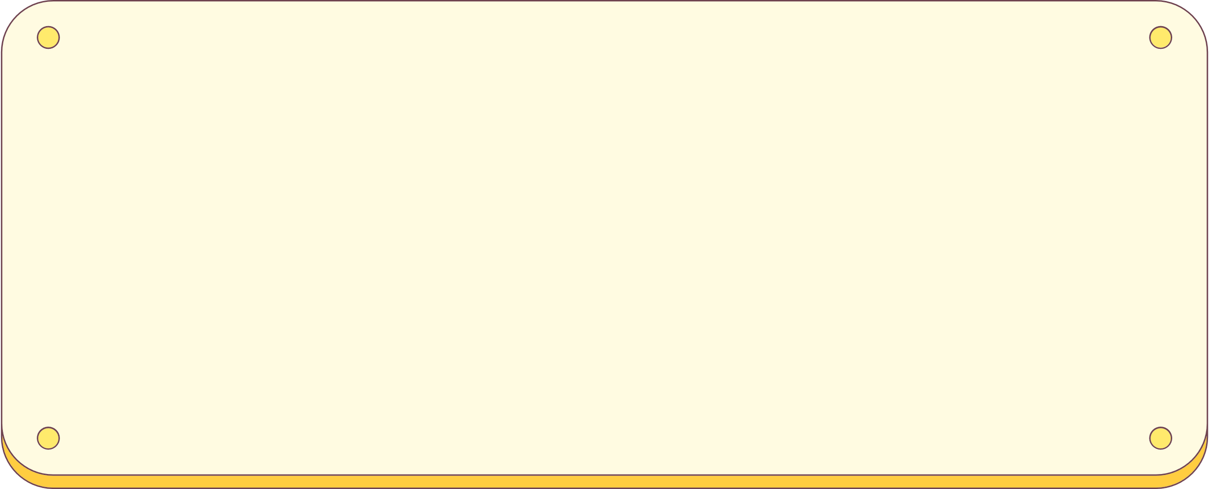

Em nhớ nhé
Kết hợp các hình khối với vị trí và độ nổi khác nhau trên mặt phẳng có thể diễn tả được không gian xa, gần trong tác phẩm phù điêu..

Slide 18
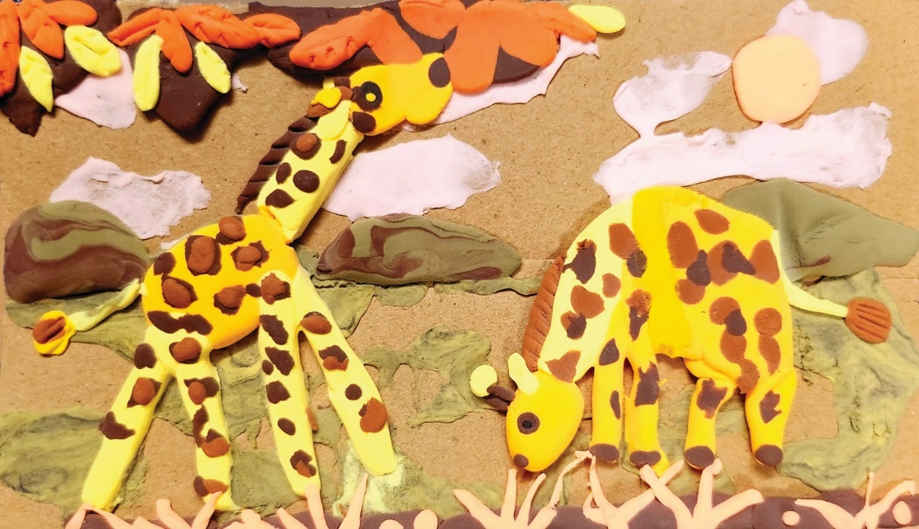
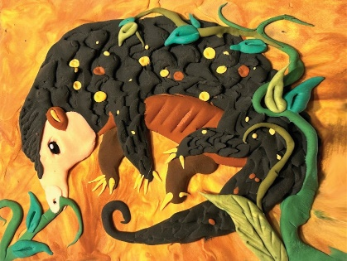
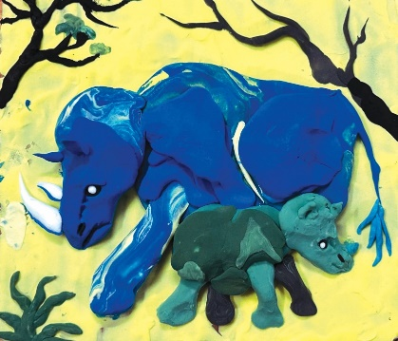
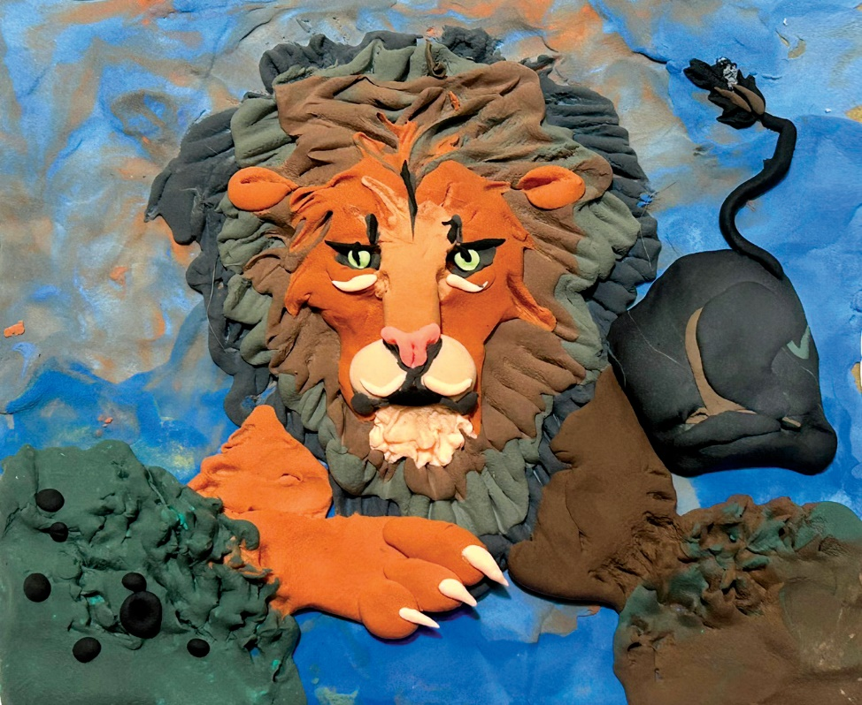

Slide 19
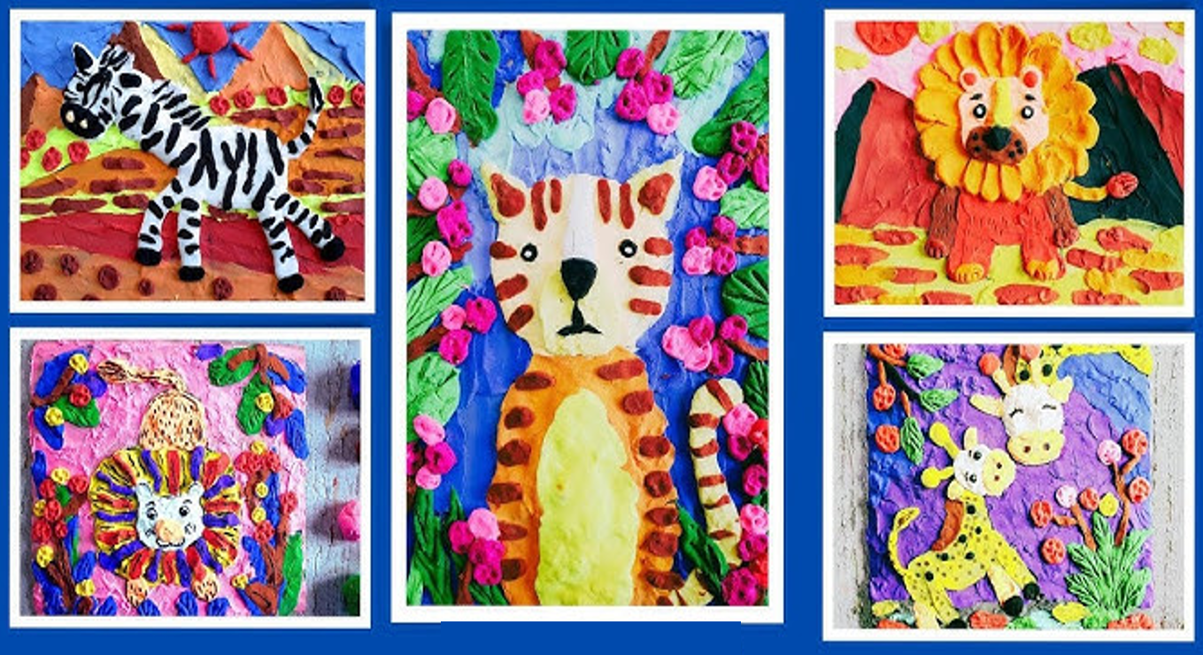

Slide 20
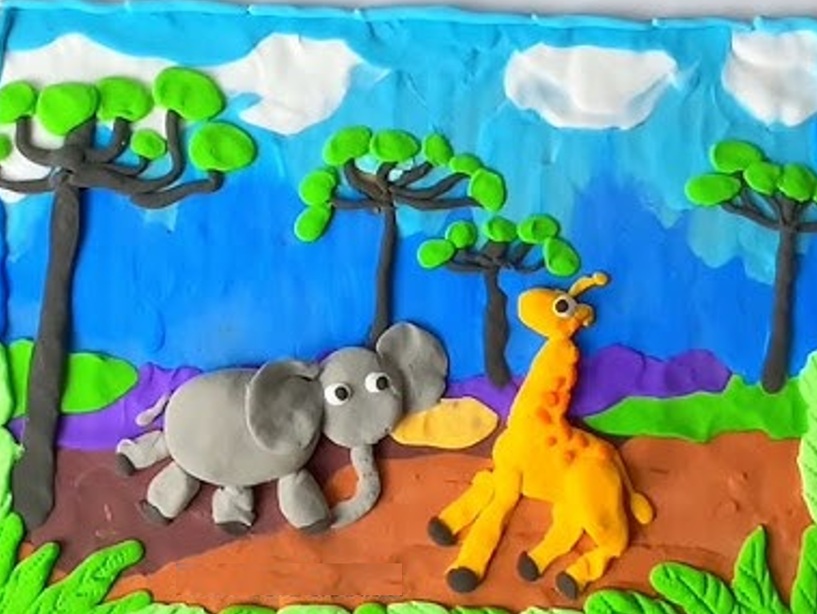

Slide 21
Hoạt động 3
Luyện tập – sáng tạo
o

Slide 22
Hoạt động 4
Phân tích - đánh giá
o

Slide 23
Trưng bày sản phẩm và chia sẻ
- Em thích sản phẩm nào? Vì sao?
- Em ấn tượng nhất với hình ảnh nào trong sản phẩm?
- Cảnh vật xa, gần trong sản phẩm được thực hiện như thế nào?
- Cách sắp xếp hình khối, màu sắc và không gian trong sản phẩm như thế nào?
- Những hình khối nào thể hiện rõ đặc điểm riêng của con vật?
- Em có ý tưởng điều chỉnh như thế nào để sản phẩm hoàn thiện hơn?

Slide 24
Hoạt động 5
Vận dụng – phát triển
o

Slide 25
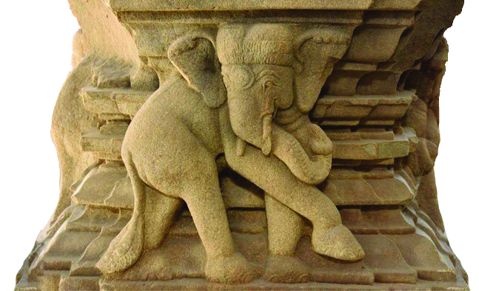
Em quan sát hình Bệ voi Triền Tranh ở trang 25 trong SGK Mĩ thuật 5.
Em hãy thảo luận và chia sẻ về vẻ đẹp tạo hình của chú voi trên phù điêu.

Slide 26
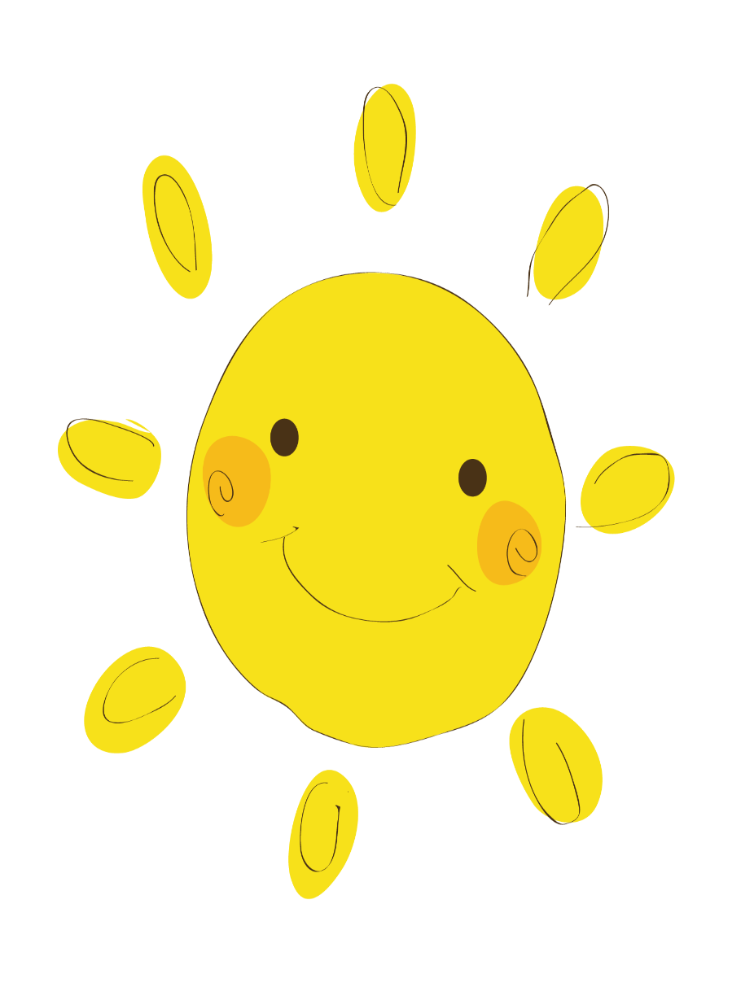

Tổng kết
Tiết học

